Slide 1
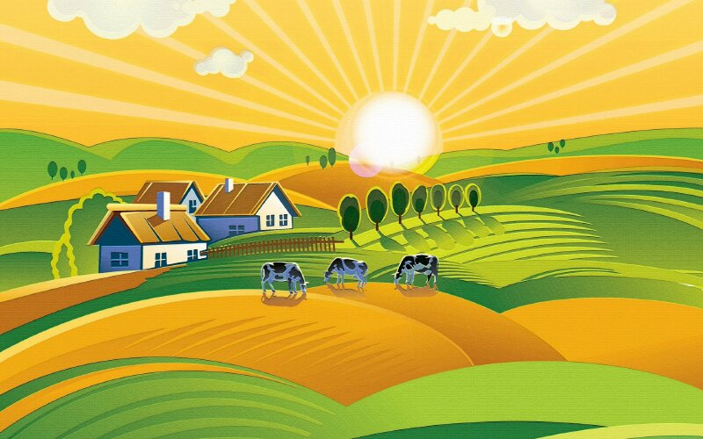
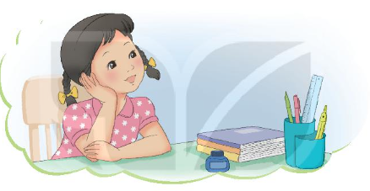
1. Từ khi đi học, em thích và không thích những gì?

Slide 2



Slide 3
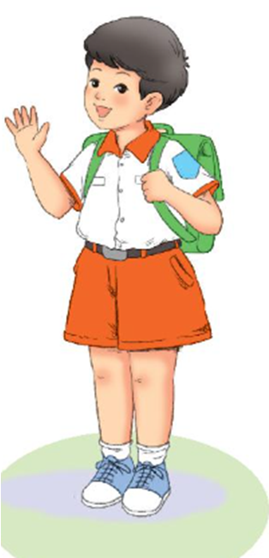
TÔI LÀ HỌC SINH LỚP 1
Tôi tên là Nam, học sinh lớp 1A, Trường Tiểu học Lê Quý Đôn. Ngày đầu đi học, mặc bộ đồng phục của trường, tôi hãnh diện lắm.
Hồi đầu năm học, tôi mới học chữ cái. Thế mà bây giờ, tôi đã đọc được truyện tranh. Tôi còn biết làm toán nữa. Tôi có thêm nhiều bạn mới.
Ai cũng bảo từ khi đi học, tôi chững chạc hẳn lên.
(Trung Sơn)

Slide 4

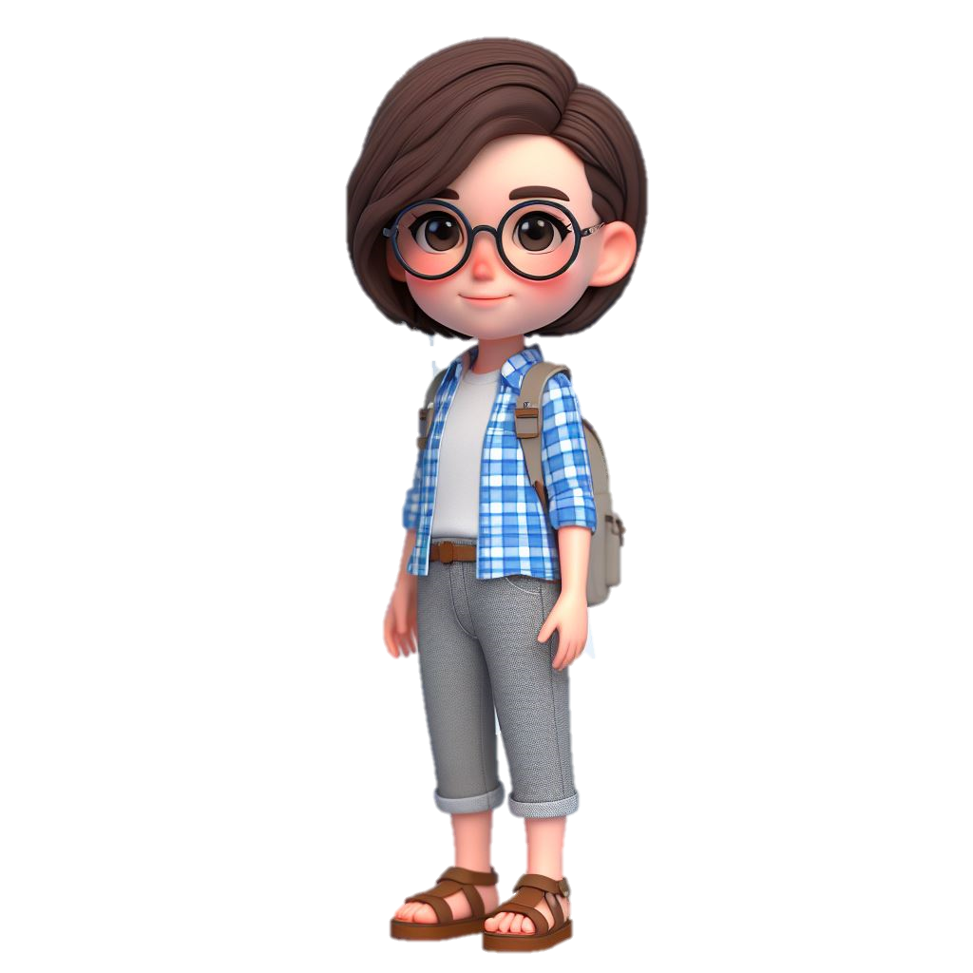
hãnh diện
truyện tranh
chững chạc

Slide 5

TÔI LÀ HỌC SINH LỚP 1
Tôi tên là Nam, học sinh lớp 1A, Trường Tiểu học Lê Quý Đôn. Ngày đầu đi học, mặc bộ đồng phục của trường, tôi hãnh diện lắm.
Hồi đầu năm học, tôi mới học chữ cái. Thế mà bây giờ, tôi đã đọc được truyện tranh. Tôi còn biết làm toán nữa. Tôi có thêm nhiều bạn mới.
Ai cũng bảo từ khi đi học, tôi chững chạc hẳn lên.
Đọc nối tiếp câu

Slide 6
Luyện đọc câu dài:
Tôi tên là Nam, học sinh lớp 1A, Trường Tiểu học Lê Quý Đôn
Ngày đầu đi học, mặc bộ đồng phục của trường, tôi hãnh diện lắm.

Slide 7
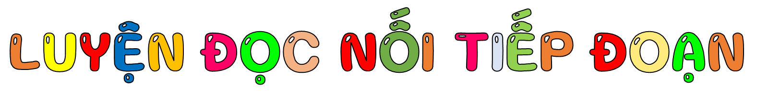
ĐOẠN 1
Tôi tên là Nam, học sinh lớp 1A, Trường Tiểu học Lê Quý Đôn. Ngày đầu đi học, mặc bộ đồng phục của trường, tôi hãnh diện lắm.
Notes:
HS nêu từ khó xong GV gõ ngay từ đó trên BÀI GIẢNG ĐANG TRÌNH CHIẾU luôn mà không cần phải thoát ra. (CLICK CHUỘT VÀO KHUNG TỪ KHÓ ĐỌC VÀ GÕ)

Slide 8
ĐOẠN 2
Hồi đầu năm học, tôi mới học chữ cái. Thế mà bây giờ, tôi đã đọc được truyện tranh. Tôi còn biết làm toán nữa. Tôi có thêm nhiều bạn mới.
Ai cũng bảo từ khi đi học, tôi chững chạc hẳn lên
Notes:
HS nêu từ khó xong GV gõ ngay từ đó trên BÀI GIẢNG ĐANG TRÌNH CHIẾU luôn mà không cần phải thoát ra. (CLICK CHUỘT VÀO KHUNG TỪ KHÓ ĐỌC VÀ GÕ)

Slide 9

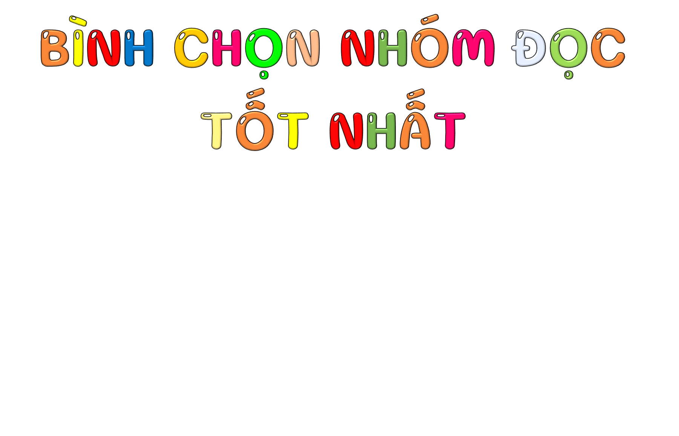
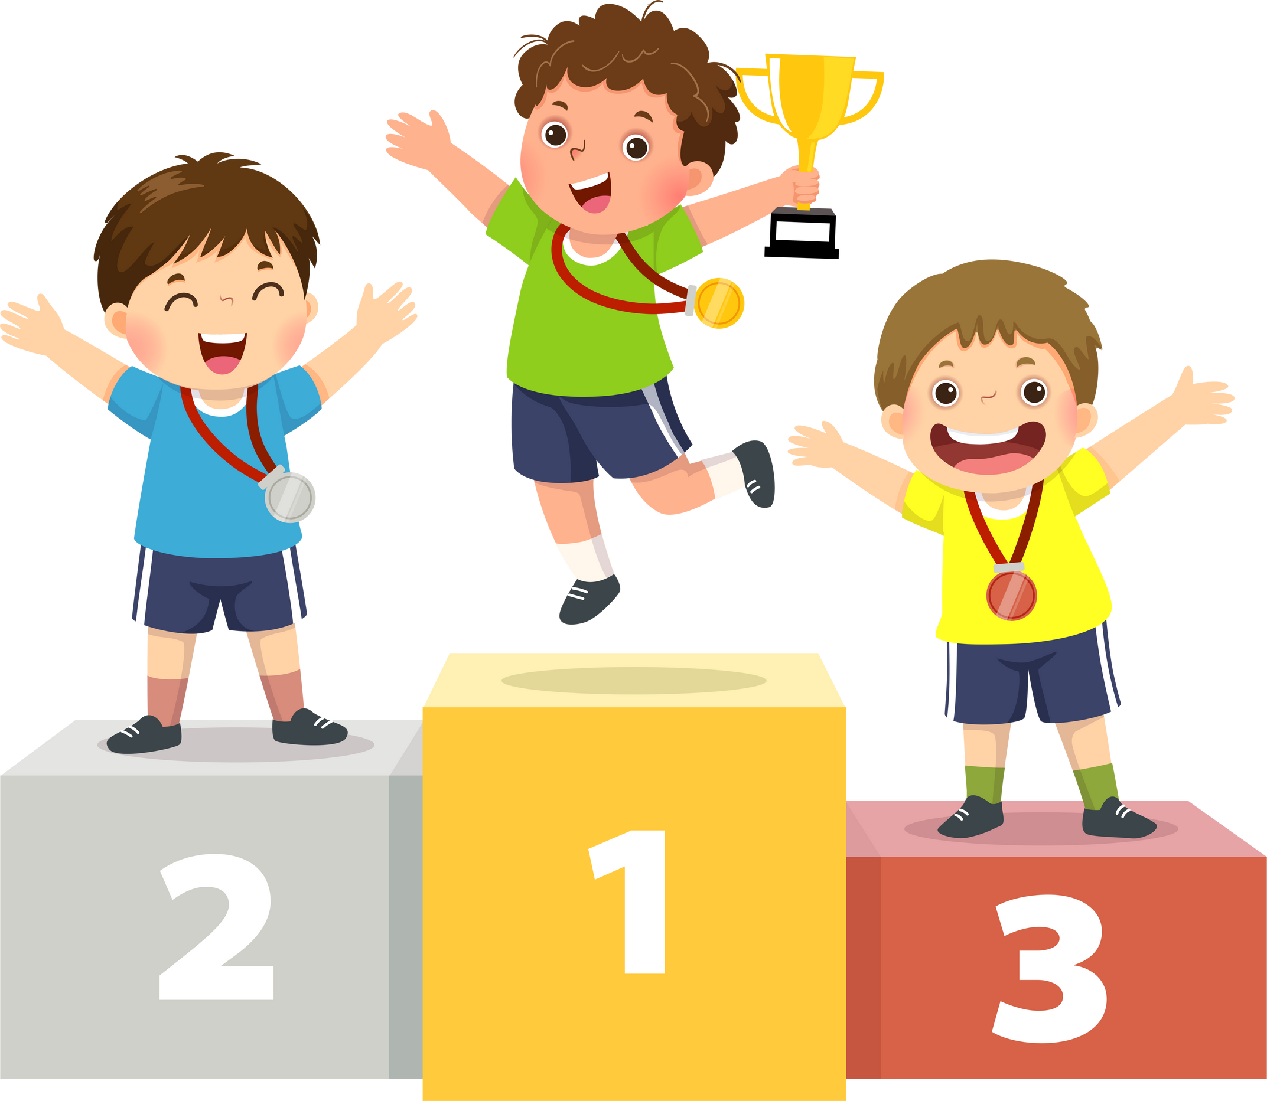


Slide 10



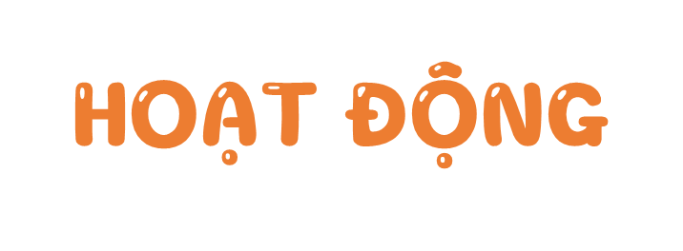
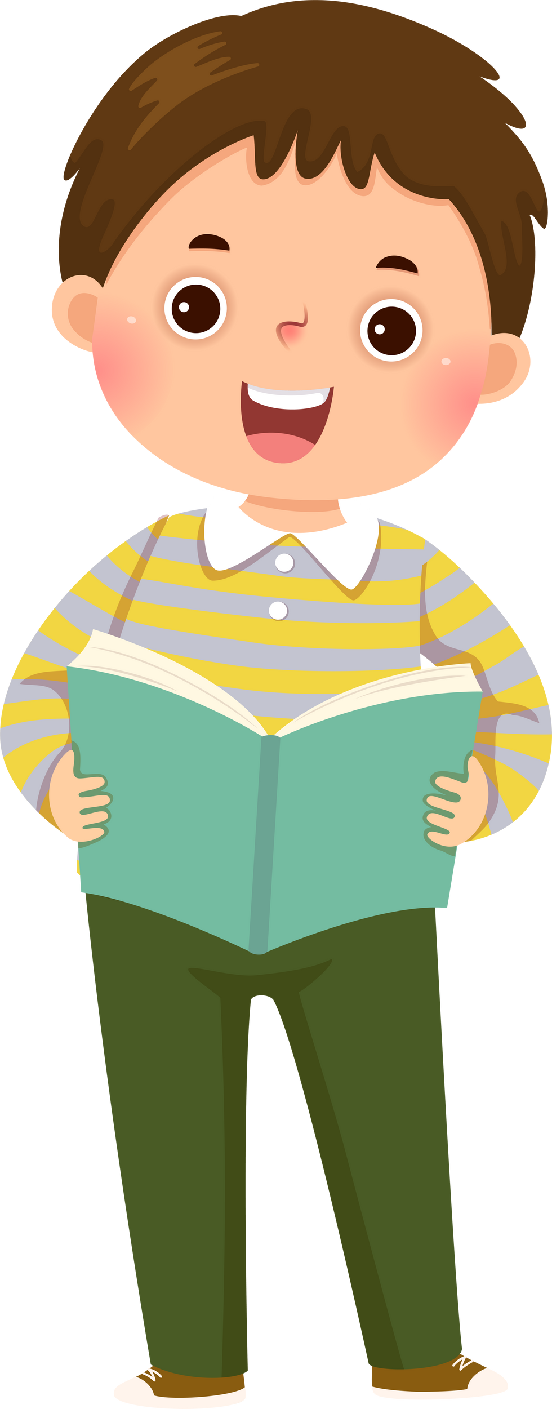






Slide 11
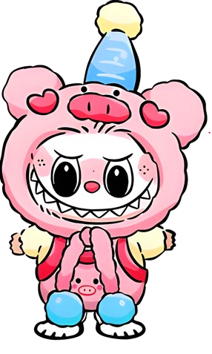
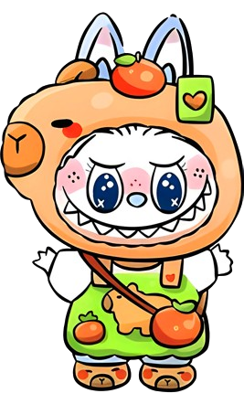
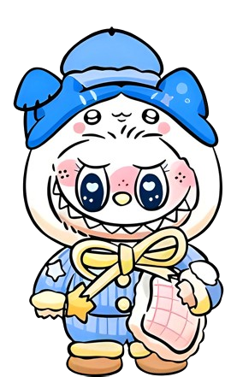
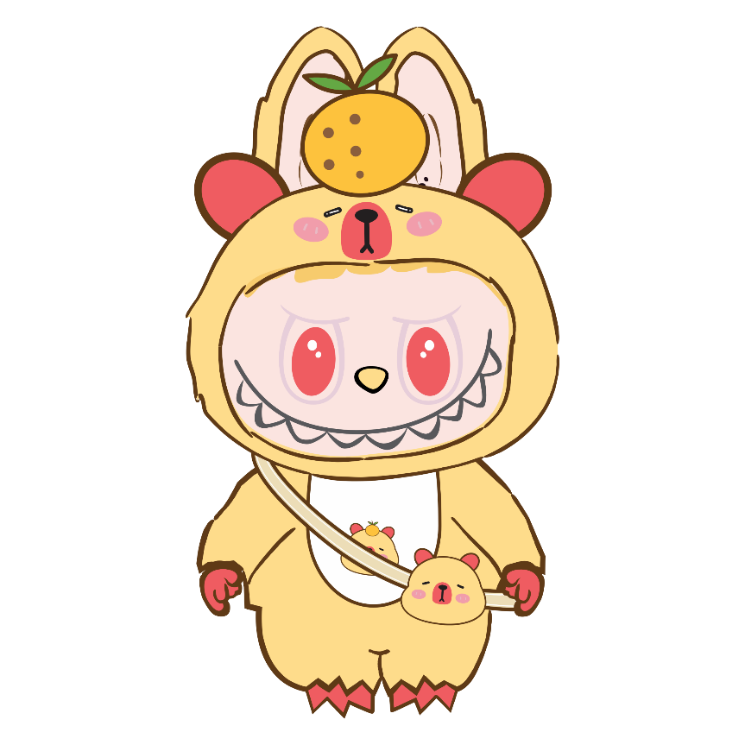
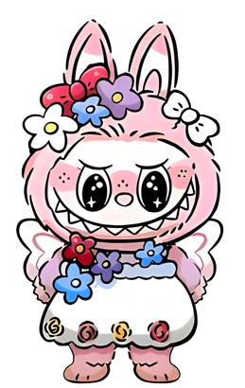

LABUBU

Slide 12




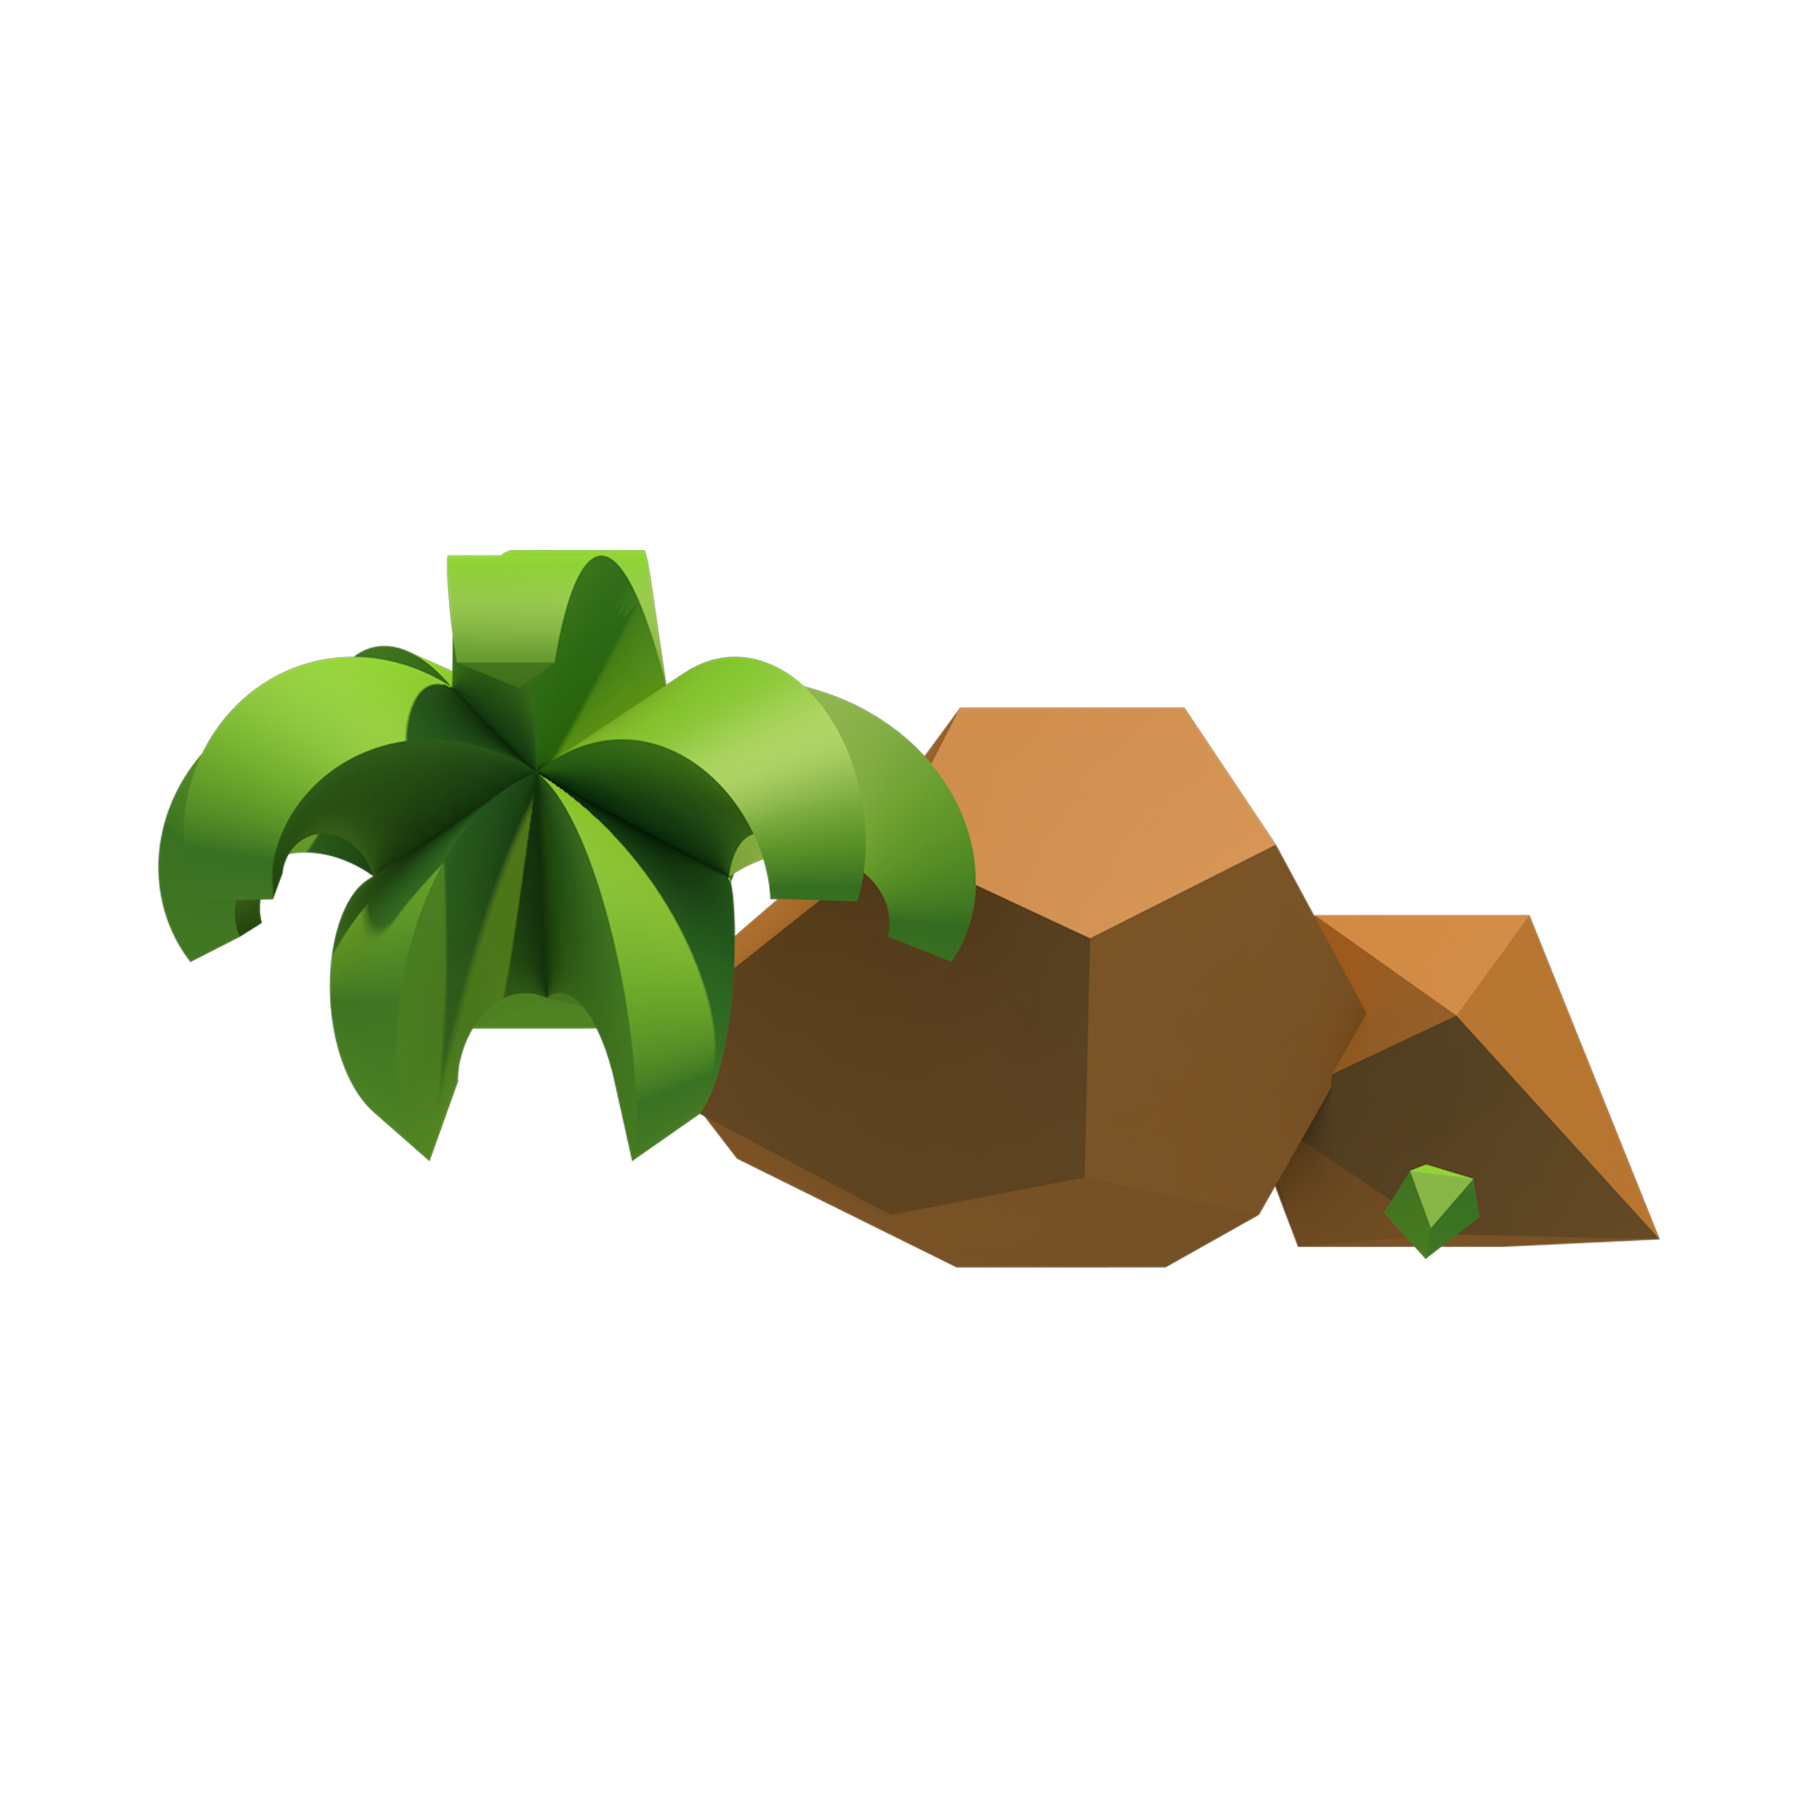

Học tiếp
3
2
1
Notes:
Bấm vào số đến câu hỏi. Trả lời xong quay về bấm vào đầu con labubu tương ứng

Slide 13


a. Bạn Nam học lớp mấy?
Bạn Nam học lớp 1.

Slide 14
b. Hồi đầu năm Nam học gì?
Nam học chữ cái.

Slide 15
c. Bây giờ Nam biết làm gì?
Nam biết đọc truyện tranh, làm Toán.

Slide 16
4. Viết câu trả lời cho câu hỏi a ở mục 3
lớp 1.
Nam học
(…).

Slide 17


Slide 18
TÔI LÀ HỌC SINH LỚP 1
Tôi tên là Nam, học sinh lớp 1A, Trường Tiểu học Lê Quý Đôn. Ngày đầu đi học, mặc bộ đồng phục của trường, tôi hãnh diện lắm.
Hồi đầu năm học, tôi mới học chữ cái. Thế mà bây giờ, tôi đã đọc được truyện tranh. Tôi còn biết làm toán nữa. Tôi có thêm nhiều bạn mới.
Ai cũng bảo từ khi đi học, tôi chững chạc hẳn lên.

